Slide 1
Тема проекту:
“У розумних людей – розумні покупки”
Проект виконали учні 4-Б класу.
Керівник проекту:
Крупенько Оксана Володимирівна

Slide 2
МЕТА ПРОЕКТУ
пояснити залежність між кількістю товарів і власними ресурсами;
ознайомити та навчити досліджувати власні звички, стиль життя щодо здійснення покупок;
навчити визначати самостійно шляхи скорочення кількості зайвих покупок;
навчити визначати і виконувати прийнятні для себе і членів родини дії щодо скорочення непотрібних покупок;
навчити проектувати власну діяльність щодо здійснення та доцільності покупок.

Slide 3
І група – «Вивчаємо термін придатності» ІІ група – «Листівка-сюрприз» ІІІ група – «Моя скарбничка» IV група – «Старим речам – нове життя»

Slide 4
АУДИТ

Slide 5
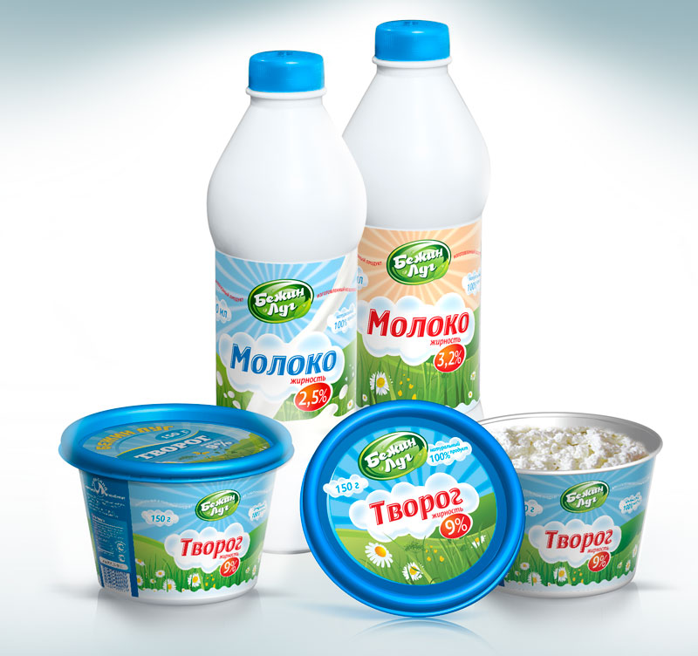
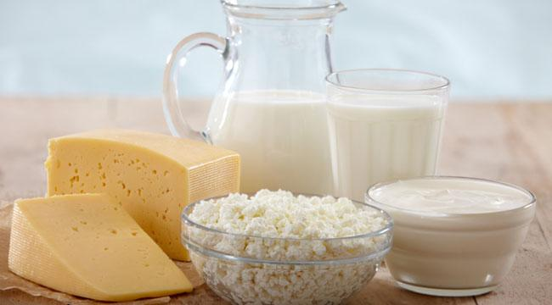
1.Купувати продукти з коротким терміном придатності лише в магазинах з холодильником. 2. Перш ніж купити продукт, уважно вивчити на упаковці термін його придатності. 3. Не купувати продукти, термін придатності яких закінчився. 4. Не купувати продукти у надутих, чи зіпсованих упаковках. 5. Не купувати продукти, що сумнівно виглядають, або мають неприємний запах; 6. Дослідити, яка група товарів має короткий термін придатності, та спеціальних умов зберігання
«Вивчаємо термін придатності»

Slide 6
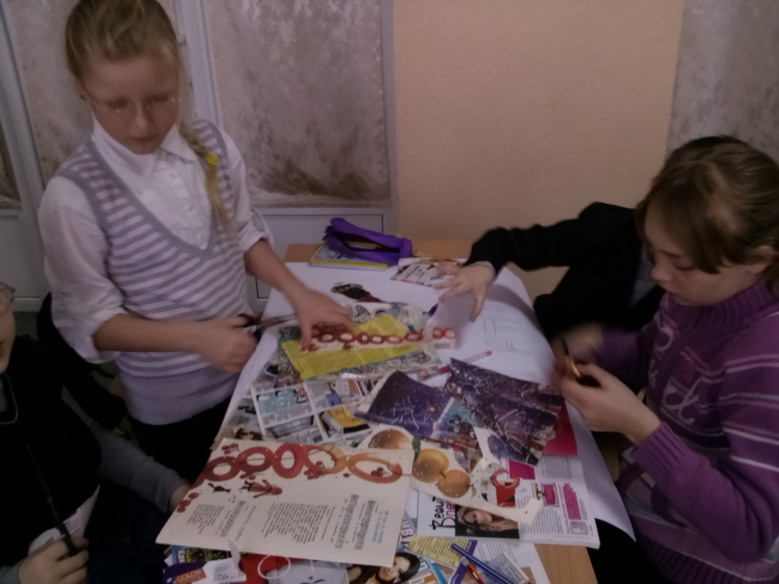
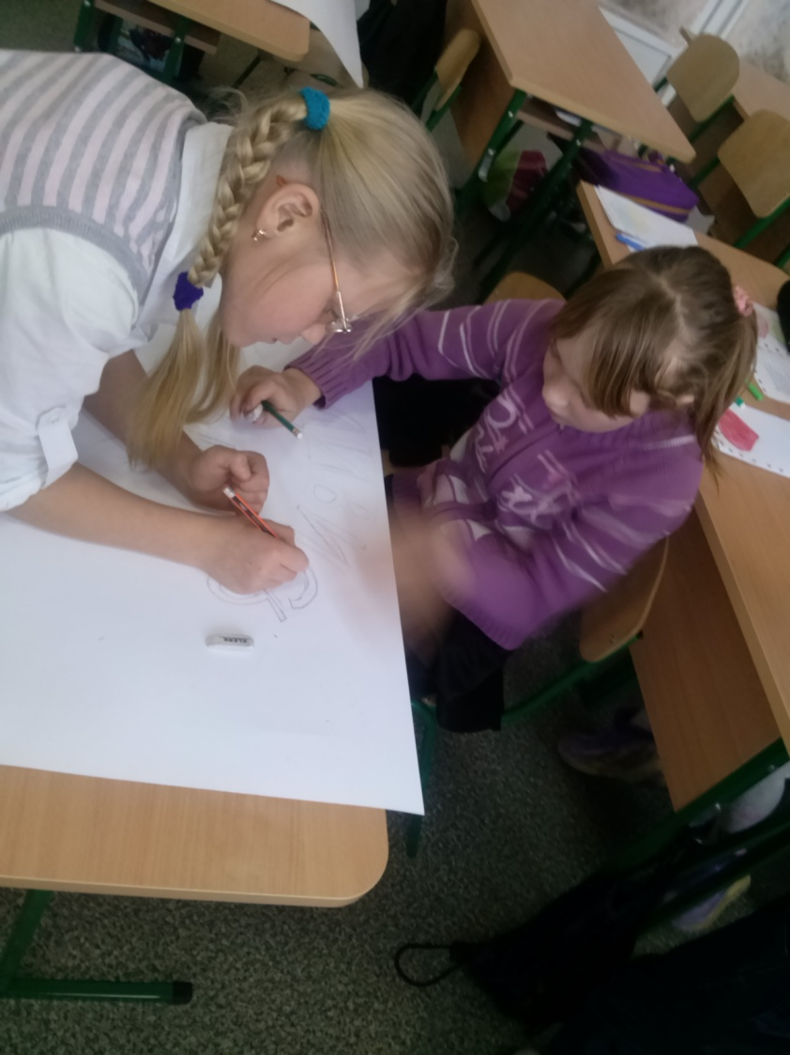
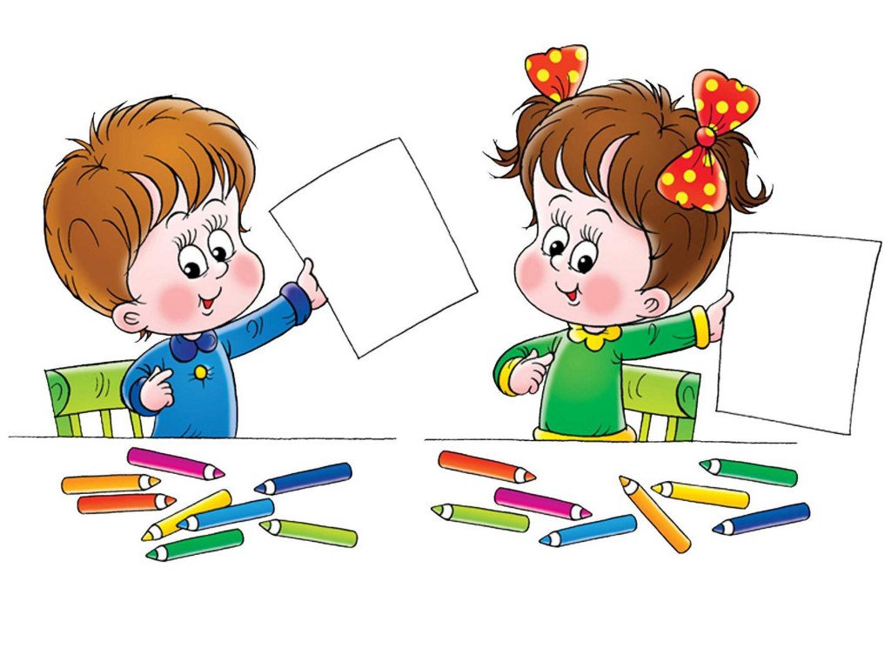

Slide 7
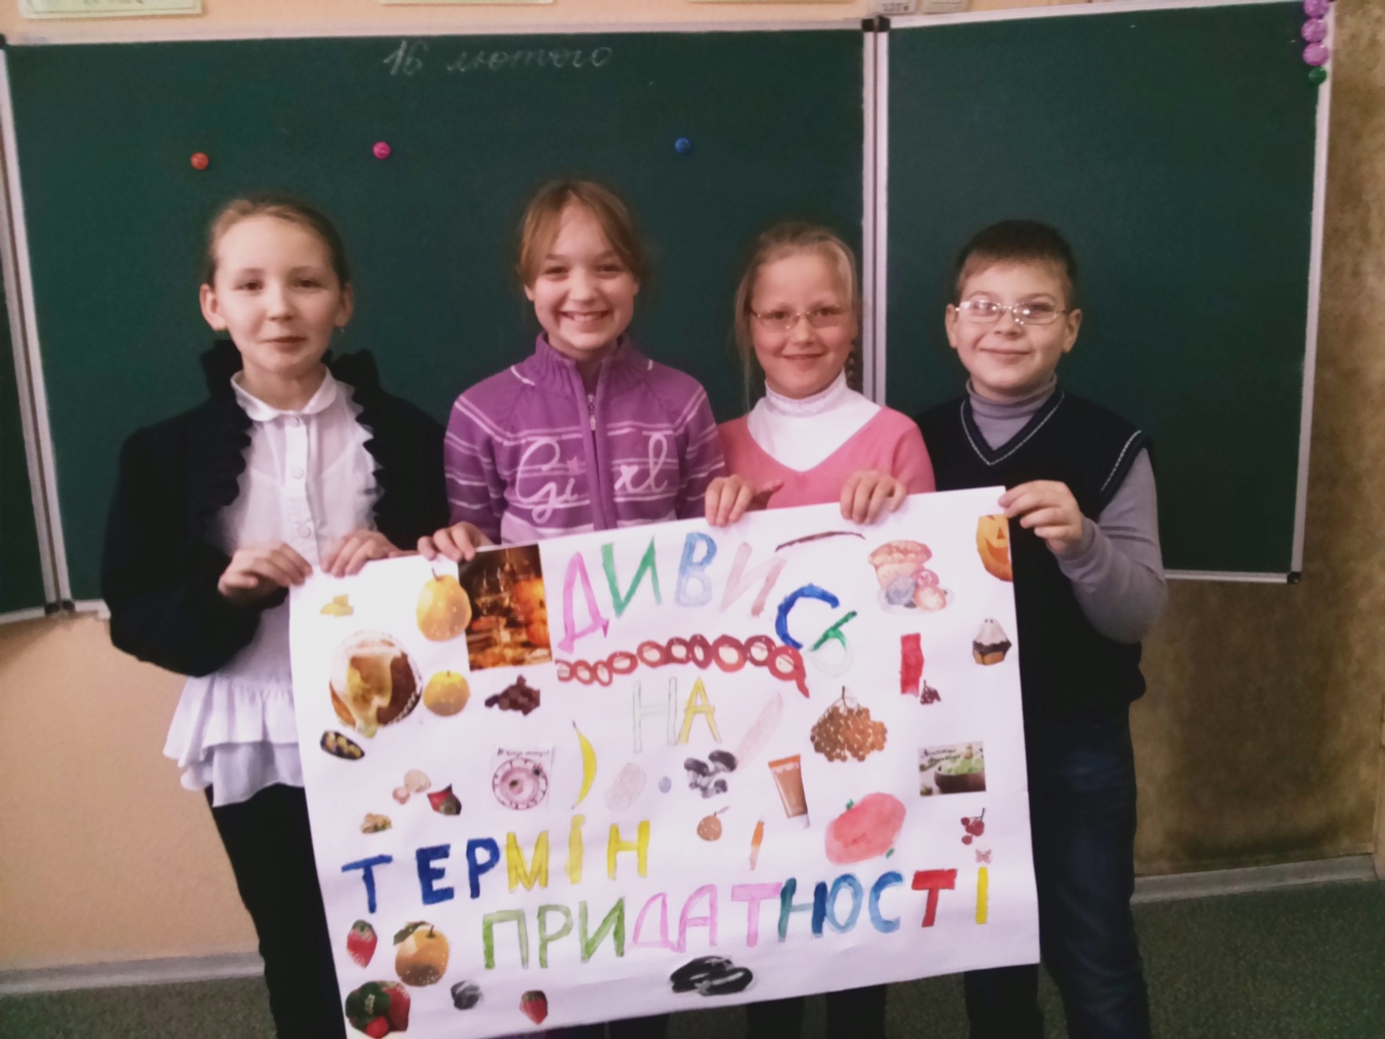

Slide 8
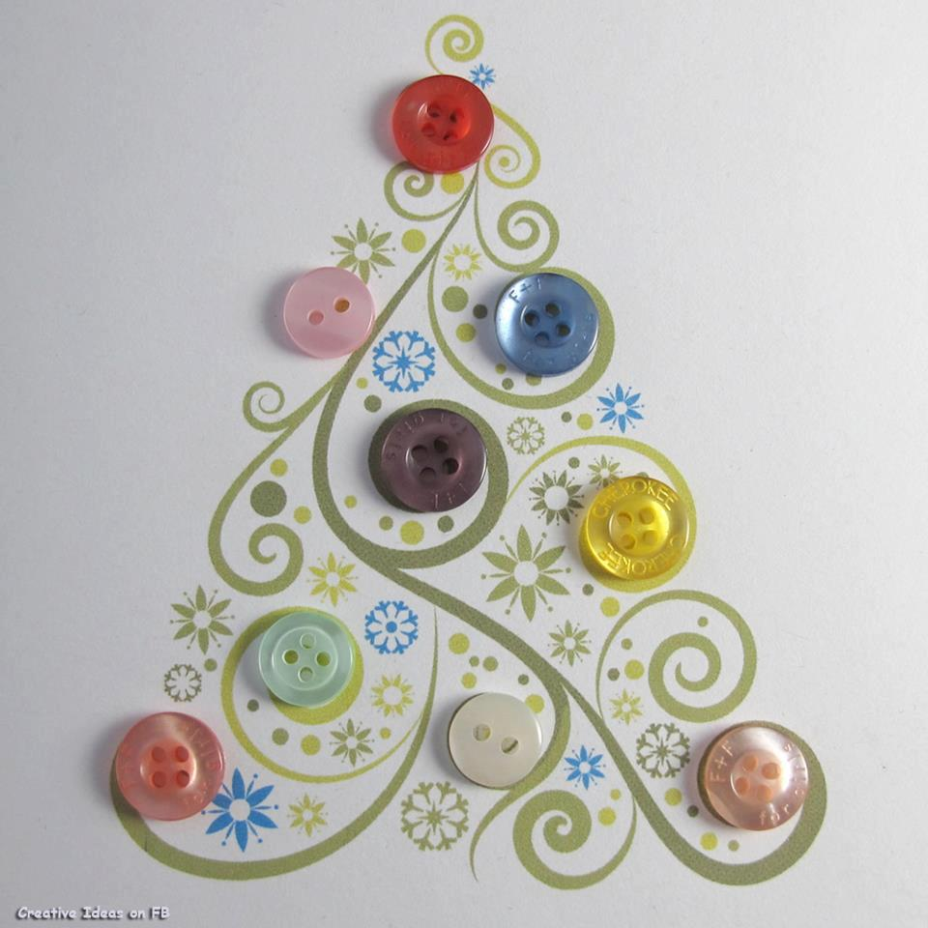
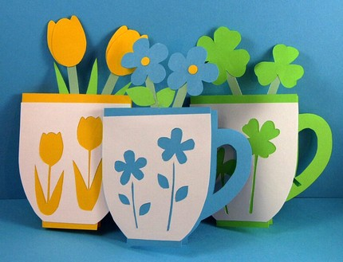
“Листівка-сюрприз”
1. Дізнатися, чим цікавиться людина, яку хочеш привітати.
2. За сюжетом про предмет, який цікавить цю людину, зробити екскіз малюнка.
3. Підготувати необхідні матеріали та приладдя.
4. Створити листівку.
5. Скласти і записати цікаве привітання, наприклад, у віршах.
6. Подаруй.

Slide 9
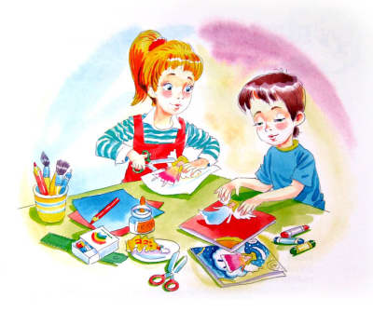
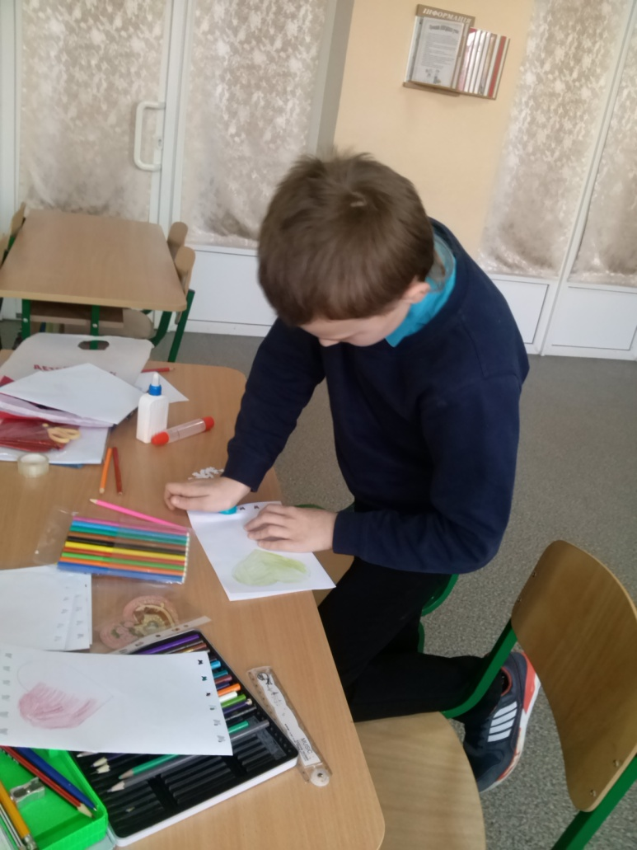
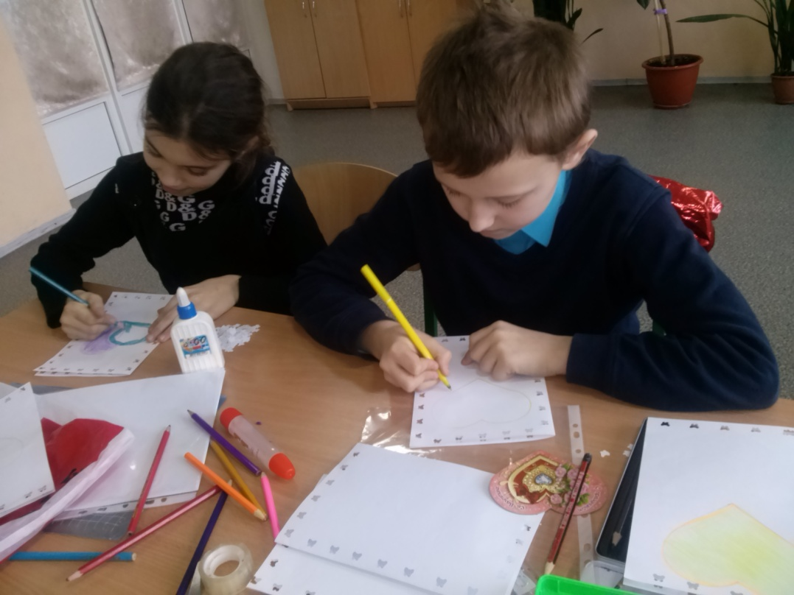
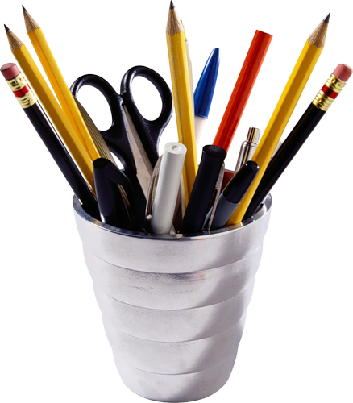

Slide 10
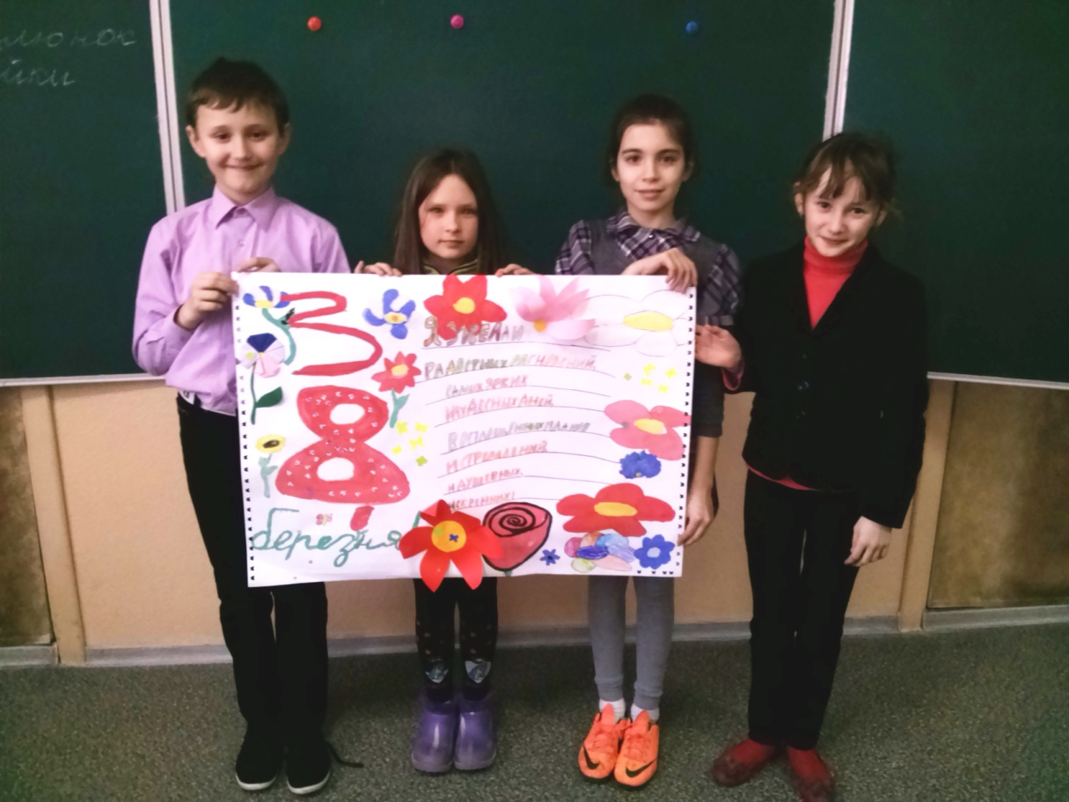
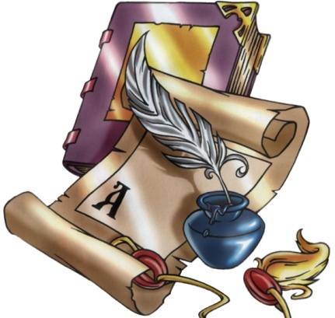
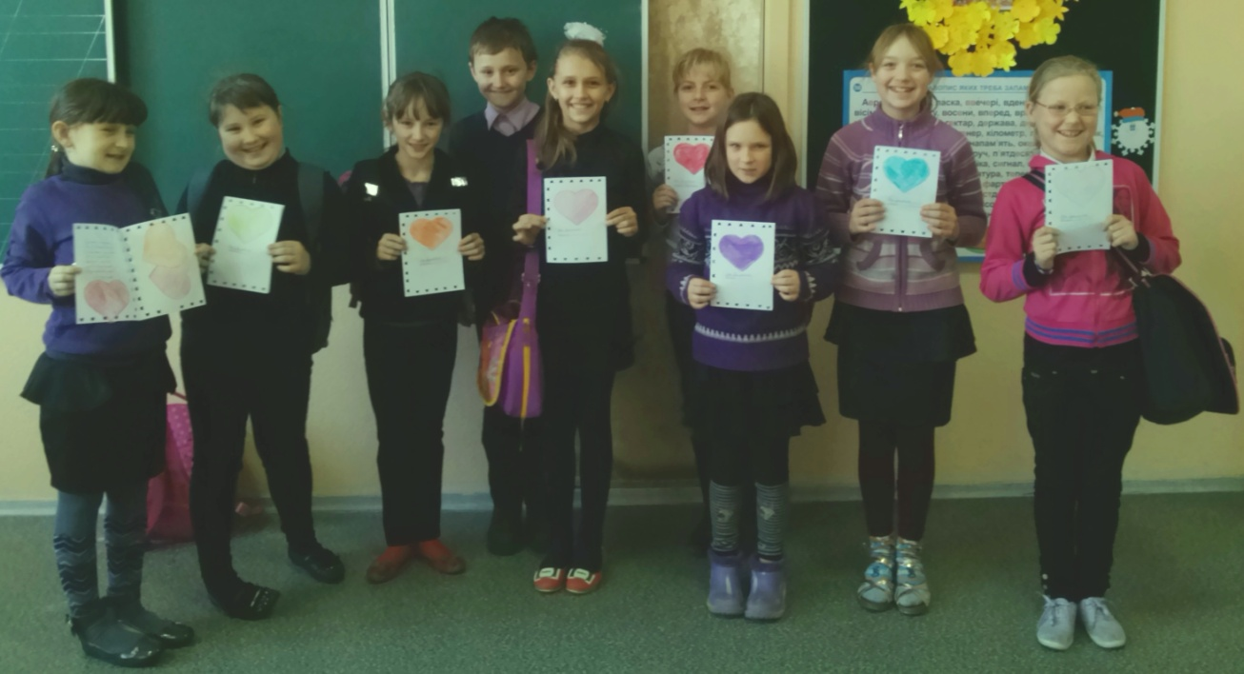

Slide 11
“Моя скарбничка”
1. Зробити з підручного матеріалу скриньку-скарбничку.
2. Час від часу поповнюй ії частиною зі своїх кишенькових коштів, що залишаються після необхідних покупок.
3. Не заходь у магазин без потреби. Намагайся не купувати того, без чого можна обійтись хоча б до завтра.
4. Звернись до дорослих за допомогою - задіяти батьків
до економії і заощадження коштів.
5. Придбати на зібрані кошти…

Slide 12
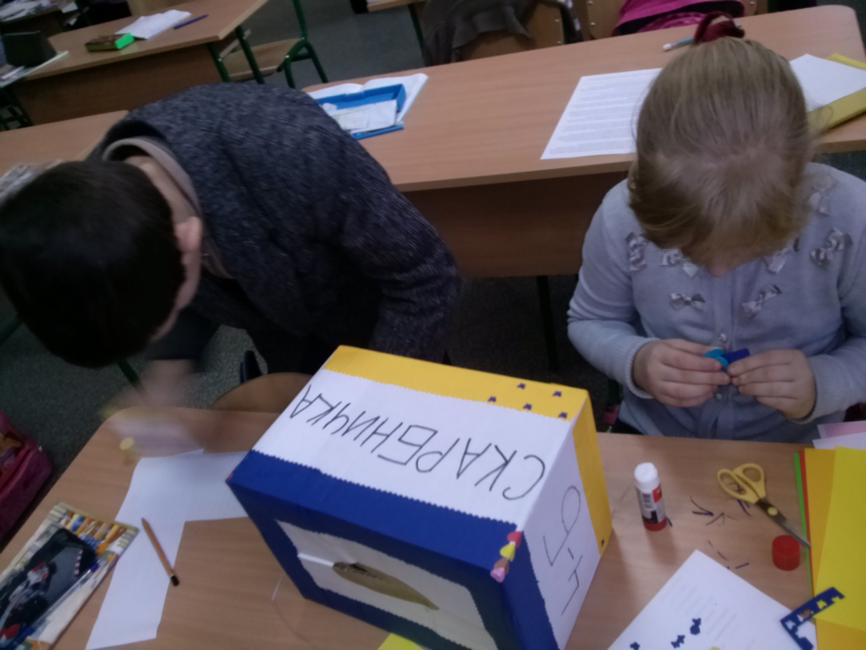
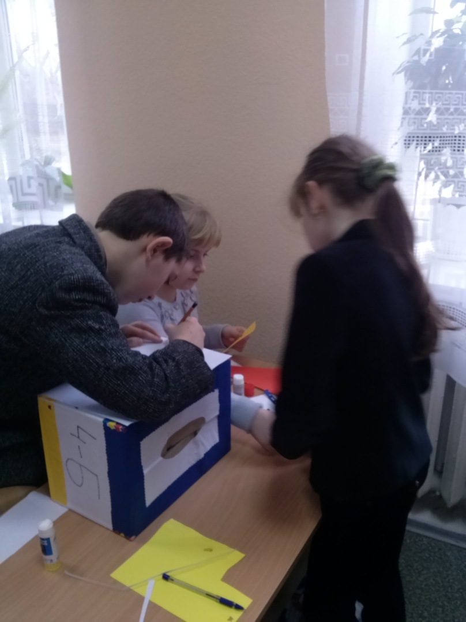
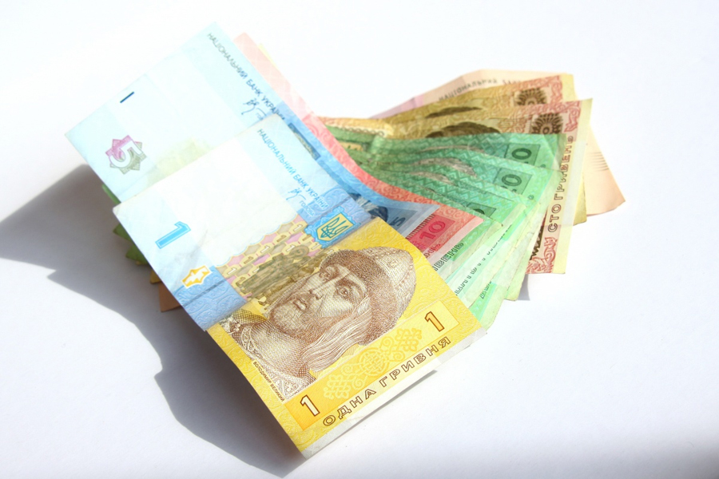

Slide 13
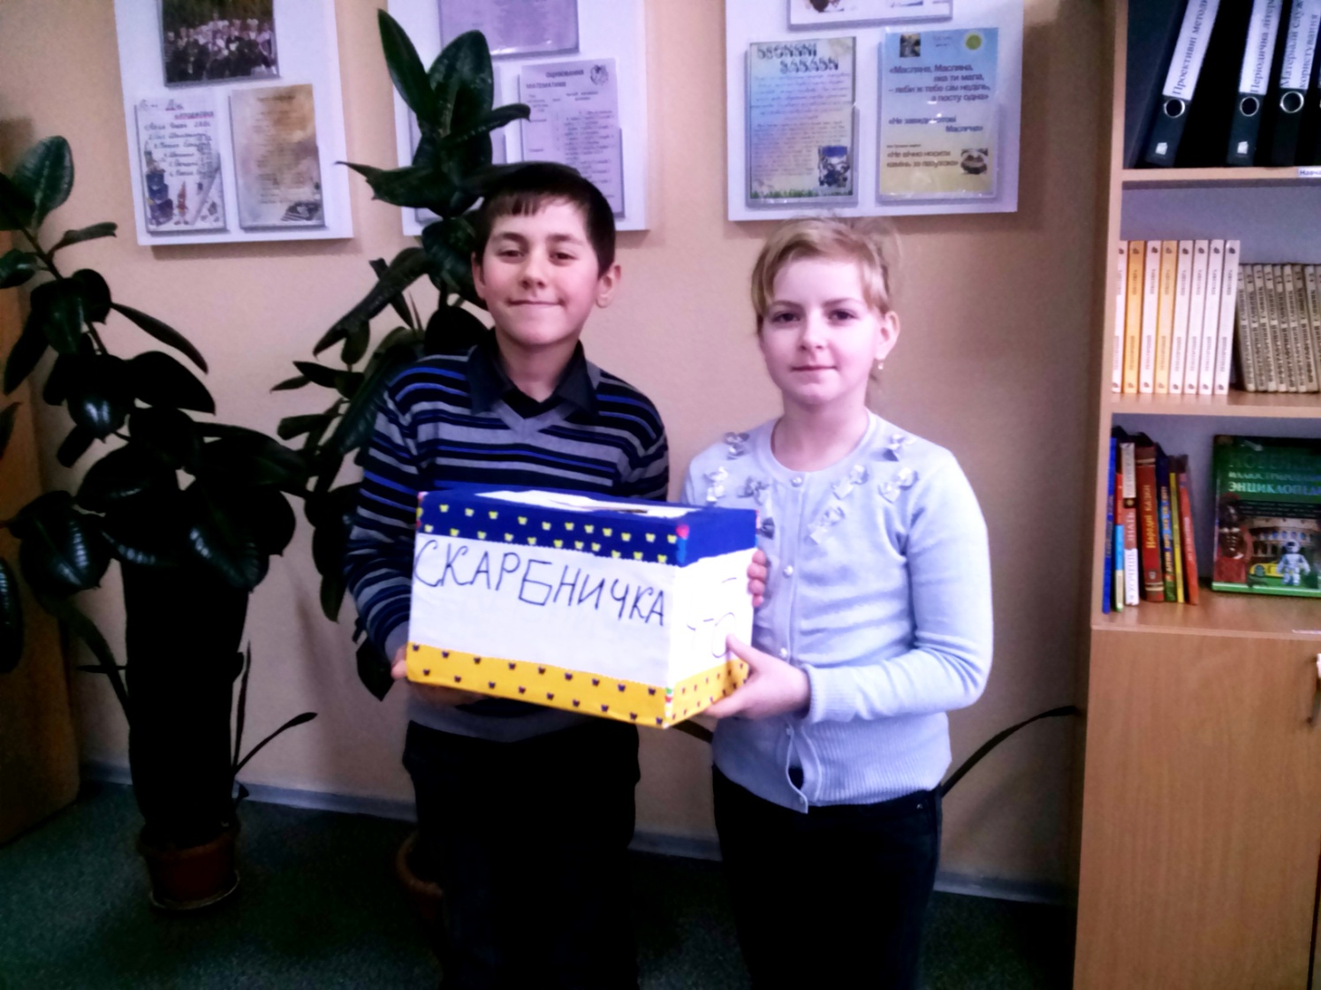

Slide 14
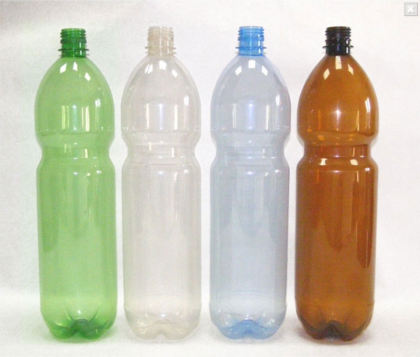
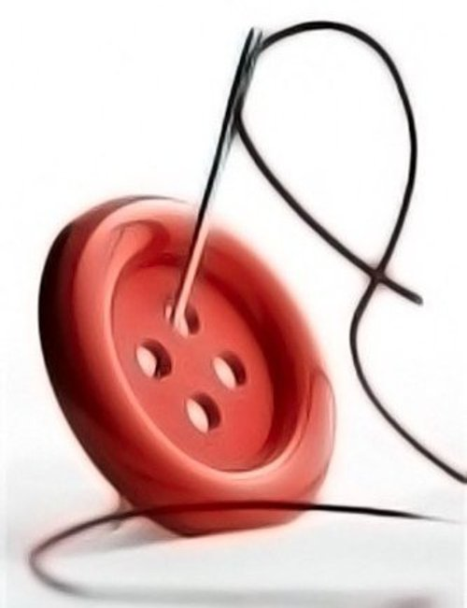
“Старим речам-нове життя”
- конструювання нових речей з підручних матеріалів;
- заощадження грошей з сімейного бюджету, які можна витратити на щось інше, цікаве і потрібне;
без зайвих витрат грошей і часу з’являються
оригінальні речі.

Slide 15
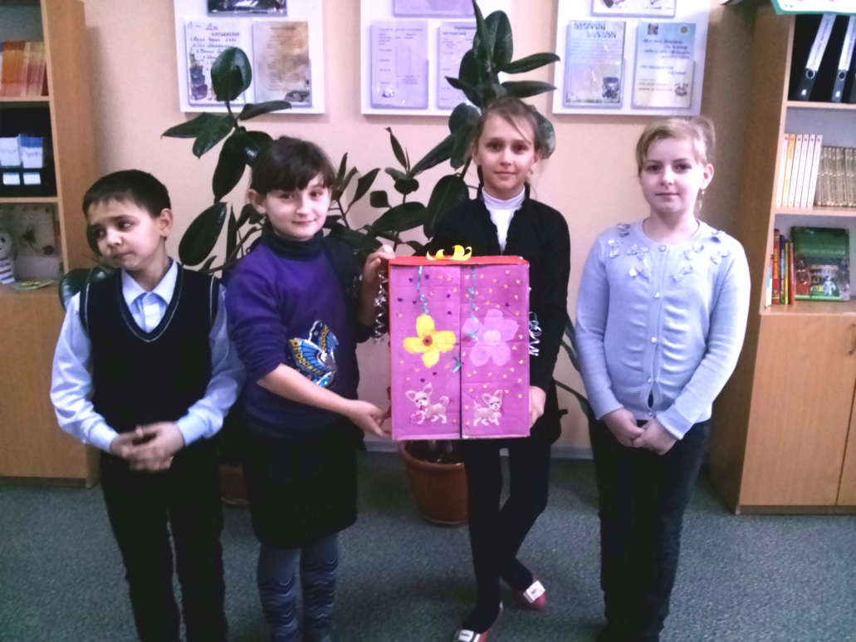
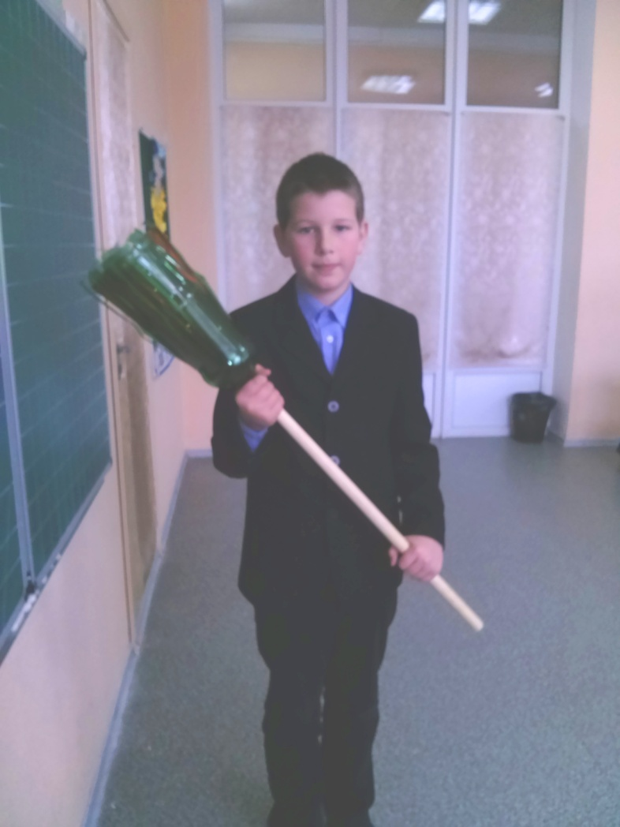
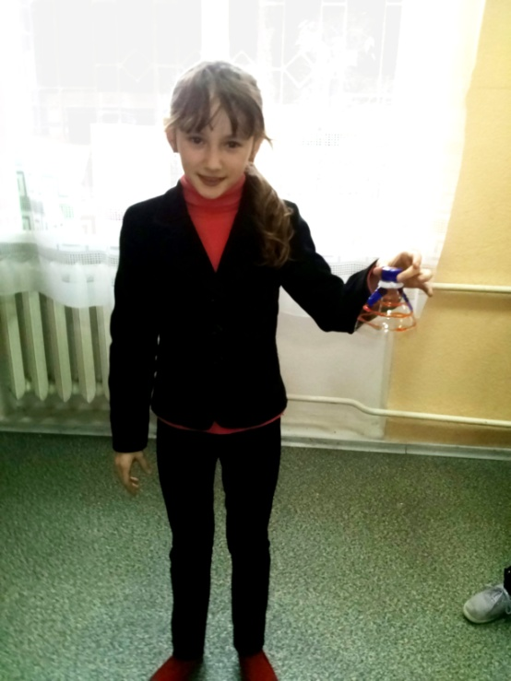

Slide 16
Віднині 4-Б клас нашої школи належить до лав покупців,
які намагаються змінити планету на краще, роблячи лише розумні покупки!!!

